Slide 1
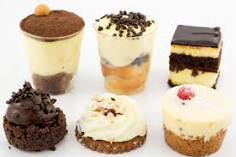
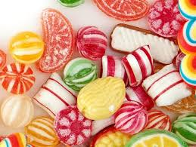
CARBOHIDRATOS
PROPIEDADES FUNCIONALES
http://sprites.comohacerpara.com/img/12445a-postres-recetas-individuales-porciones.jpg
http://www.actitudfem.com/media/files/styles/large/public/images/2015/07/notadulcescuandoestamostristes.jpg?itok=otfI_Z

Slide 2
Universidad Autónoma del Estado de México
Facultad de Turismo y Gastronomía
Unidad de Aprendizaje: Gastrotecnología, que se imparte en la Licenciatura en Gastronomía en 4º semestre.
Unidad de Aprendizaje: Gastrotecnología
Tipo de Unidad de Aprendizaje: Curso-taller
Total de Horas: 4 horas (2 horas de teoría y 2 horas de práctica)
Créditos: 6
Tema: Propiedades funcionales de Carbohidratos
Autor: Q.F.B. María del Pilar Rosas del Barrio

Slide 3
Guión explicativo
El presente material didáctico ha sido diseñado para los alumnos del 4° semestre de la licenciatura en Gastronomía, con la finalidad de que identifiquen las diferentes propiedades funcionales de las macromoléculas que forman
parte de los alimentos y que contribuyen en la transformación, diseño y elaboración de productos gastronómicos, mismos que están vinculados de manera estrecha con los hábitos alimentarios, necesidades y las cambiantes tendencias alimentarias.

Slide 4
Contenido temático que apoya el material
Diap. 6 Objetivo del tema
Diap. 7 Integración de Conocimientos previos
Diap. 8 Actividades
Diap. 9 Propiedad Funcional
Diap. 10 Clasificación de los Carbohidratos por su naturaleza química
Diap. 11 Oligosacáridos
Diap. 12 Polisacáridos
Diap. 13 Propiedades funcionales de los monosacáridos
Diap. 14 Solubilidad
Diap. 15 Características que afectan la Solubilidad de los monosacáridos
Diap. 16 Tautómeros
Diap. 17 Solubilidad en agua
Diap. 18 Poder edulcorante
Diap. 19 Existencia de Isómeros

Slide 5
Diap. 20 Poder edulcorante, efecto de la temperatura
Diap. 21 Poder edulcorante, otros componentes del medio
Diap. 22 Dulzura relativa
Diap. 23 Cristalización
Diap. 24 Azúcar invertido
Diap. 25 Polimorfismo Parte 1
Diap. 26 Polimorfismo Parte 2
Diap. 27 Higroscopicidad (hidratación)
Diap. 28 Higroscopicidad
Diap. 29 Higroscopicidad utilidad
Diap. 30 Producción de aromas
Diap. 31 Reacciónes de Maillard
Diap. 32 Reacciónes de Maillard
Diap. 33 Pasos de la reacción de Maillard
Diap. 34 Bibliografía

Slide 6
El alumno identificará las propiedades funcionales de los carbohidratos presentes en los alimentos, así como los factores que determinan y/o afectan la funcionalidad reflejada en las características finales de los mismos.
Objetivos del tema:

Slide 7
Se cuestionará a los alumnos al inicio de la clase la para reconocer el estado de sus conocimientos en relación a la composición fisicoquímica de los carbohidratos a manera de diagnóstico.
Integración de conocimientos previos

Slide 8
Pedir a los alumnos que definan los conceptos básicos de composición fisicoquímica de los carbohidratos.
Deducir sobre las propiedades funcionales de los monosacáridos y sus interacciones con otros componentes de los alimentos como repercuten en la presentación final de los mismos así como en el desarrollo de nuevos productos alimenticios.
Actividades

Slide 9
PROPIEDAD FUNCIONAL:
Propiedad que presenta un componente alimentario diferentes a las propiedades nutricionales y que influyen sobre su utilización son las denominadas Propiedades Funcionales.
Las propiedades funcionales de los carbohidratos se pueden estudiar más fácilmente si las agrupamos en monosacáridos, disacáridos y polisacáridos.

Slide 10
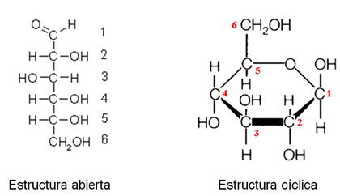
Clasificación de carbohidratos por su naturaleza química
Monosacáridos (una sola unidad de azúcar)
  Pentosas: xilosa, arabinosa, ribosa
  Hexosas:
    Aldosas: glucosa, galactosa
    Cetosas: fructosa

Slide 11
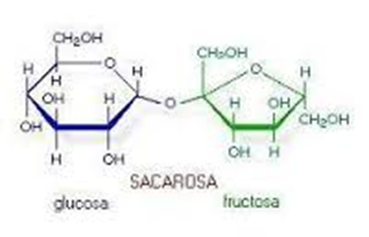
Oligosacáridos
https://encrypted-tbn2.gstatic.com/images?q=tbn:ANd9GcSAR_ecme1oP8xaqARQgmVRxIALaZDChikTPYmFrBAgVbJd2kEcGA
(de dos a 10 unidades)
  Disacáridos: sacarosa, lactosa, maltosa
  Trisacáridos: rafinosa
  Tetra y pentasacáridos: estaquiosa y verbascosa

Slide 12
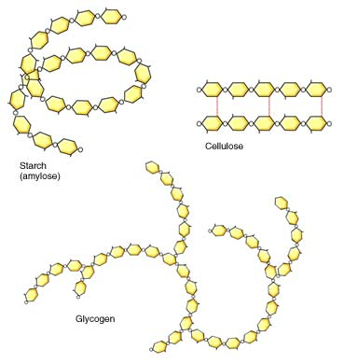
Polisacáridos
(mas de 10 unidades)
  Homopolisacáridos: almidón, glucógeno y celulosa
  Heteropolisacáridos: hemicelulosa, pectinas

Slide 13
PROPIEDADES FUNCIONALES DE LOS MONOSACÁRIDOS
Las principales propiedades funcionales de los monosacáridos se pueden relacionar con el poder edulcorante, solubilidad, higroscopicidad, producción de aromas, cristalización.

Slide 14
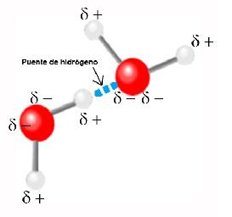
Solubilidad:
Se explica químicamente por las interacciones ntermoleculares que establecen por medio de fuerzas atractivas como puentes de hidrogeno los grupos reactivos de la molécula del azúcar como:
- grupo carbonilo (función aldehído, cetona) y
- los grupos hidroxilo (función alcoxi) con los átomos de
oxigeno e hidrogeno del agua.
http://static.wixstatic.com/media/a392ff_68bb2a81d437491fb7eaa3823ca898db.jpg_256

Slide 15
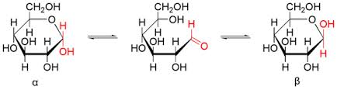
Características que afectan la solubilidad de monosacáridos:
La solubilidad se ve favorecida por las características químicas y físicas ( como tautomeria y mutarrotación) de cada grupo del monosacárido que presenta reactividad en el sistema.
La mutarrotación es la interconversión entre anómeros a través de la forma abierta. Así, la glucosa se encuentra en el medio acuoso como mezcla de los anómero alfa, beta y una pequeña cantidad en forma abierta.
https://encrypted-tbn3.gstatic.com/images?q=tbn:ANd9GcQMmPpwxSpxzSn0SeewGouklvVdckWqlAnB_jKZEI9xaAkrRlN2qQ

Slide 16
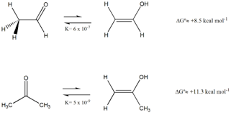
Tautómeros:
Tautómeros (del griego tauto = igual y griego meros = la parte) se denominan dos isómeros que se diferencian sólo en la posición de un grupo funcional. Entre las dos formas existe un equilibrio químico. En un equilibrio tautomérico hay migración de un grupo o átomo de hidrógeno o un protón acompañado por un interruptor de un enlace simple y doble enlace adyacente.
https://upload.wikimedia.org/wikipedia/commons/thumb/a/a3/Tautomer%C3%ADa_ceto_enolica.png/450px-Tautomer%C3%ADa_ceto_enolica.png

Slide 17
Solubilidad en agua
Todos los azucares son solubles en agua pero cada uno de ellos presenta una solubilidad diferente. A temperatura ambiente el más soluble de los azucares es la D-fructosa seguida de la sacarosa y el menos soluble es la lactosa.

Slide 18
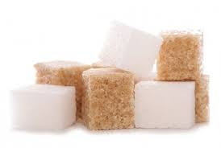
Poder edulcorante:
Una de las características principales que identifican a los azucares de bajo peso molecular (monosacáridos y disacáridos) es ser dulces con un poder edulcorante que depende de diversos factores:
1. Existencia de Isómeros.
2. Temperatura.
3. Existencia de otros compuestos.
https://encrypted-tbn3.gstatic.com/images?q=tbn:ANd9GcRQv7nHagnIW9kl6HPMB47IUtRhYe8LNSme97lexhIZBK1xzlzI

Slide 19
Existencia de isómeros:
Estos cambios favorecen la aparición de isómeros de posición de los grupos hidroxilo (-OH) de la molécula del azúcar por lo que la interacción de los grupos OH del carbohidratos con los quimiorreceptores de las papilas gustativas no será siempre igual.

Slide 20
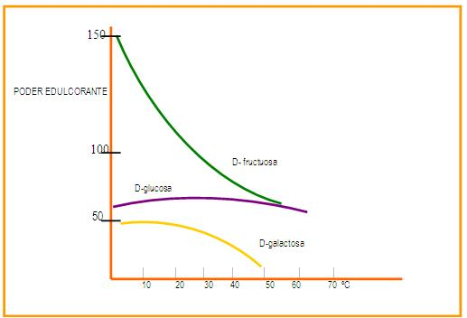
Poder edulcorante, efecto de la temperatura
El dulzor de los azucares varía con la temperatura.
la D-fructosa es más o menos 1,4 veces más dulce que la sacarosa cuando las soluciones están a 5° C, mientras que si están a 40° C son igualmente dulces y a 60° C la D-fructosa es solo 0,8 veces tan dulce como la solución de sacarosa.
Esta propiedad de la
D- fructuosa se aprovecha
en la elaboración de
bebidas refrescantes

Slide 21
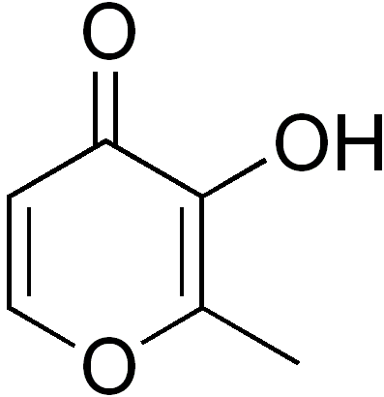
Poder edulcorante, otros componentes del medio.
El etanol aumenta el poder dulce de la sacarosa.
La carboximetil-celulosa, que es un aditivo utilizado ampliamente, lo enmascara.
Las sustancias amargas, los ácidos y las sales interfieren con el sabor dulce.
La presencia de maltol y de étil-maltol aumenta el poder edulcorante de la sacarosa
El maltol reduce el 50% del umbral mínimo de percepción de los disacáridos.

Slide 22
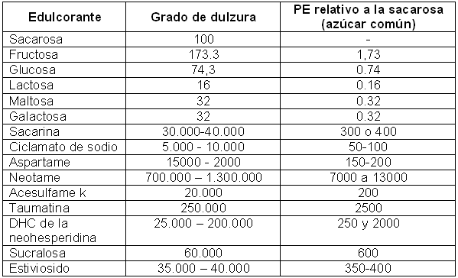
Dulzura relativa:
http://www.sabetodo.com/contenidos/multimedia/02077a1.gif

Slide 23
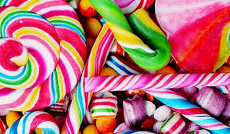
Cristalización:
Los azúcares pueden cristalizar, influyendo en la textura de los productos. Específicamente en la repostería. Cuando la lactosa cristaliza en helados y leches condensadas da un efecto negativo.
La confección de los diversos tipos de dulces se basa principalmente en el proceso de cristalización de los azucares y las formas como se puede controlar. Para formar solución sacarosa-agua se concentran por ebullición y al bajar luego la temperatura se presenta la cristalización.

Slide 24
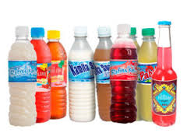
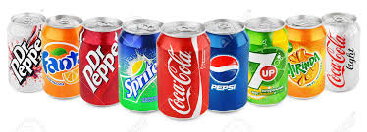
Azúcar invertido:
El proceso de cristalización se puede retrasar o inhibir mediante la adición de sustancias ácidas como ácido acético, ácido cítrico. Lo cual provoca la hidrólisis o inversión de parte de la sacarosa, produciéndose glucosa y fructosa que son más solubles que la sacarosa.
http://pandoom.mx/wp-content/uploads/2013/06/fotorefrescos-690x441.jpg
https://encrypted-tbn3.gstatic.com/images?q=tbn:ANd9GcRuV_N7ZnF5k7_Q2RujrpMWfHsbLKDzCZOd4xANDlYlI9MX6lNCJw

Slide 25
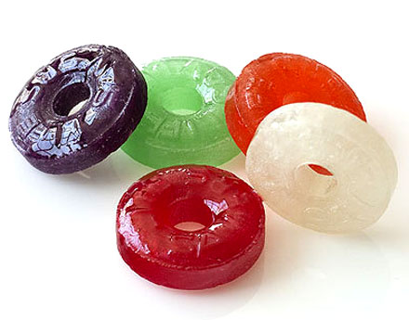
Polimorfismo Parte 1:
Los azúcares tienen la capacidad de presentar el fenómeno del poliformismo consiste, en que un mismo compuesto puede cristalizar en diversas formas.
Estado no cristalino (amorfos) los azúcares tienen la capacidad para formar soluciones sobresaturadas (jarabes, almíbar de frutas en conserva) o Estados vítreos (caramelo duro).
- Ejemplo: Lactosa que produce los isómeros α y β, cuyos cristales tienen solubilidades y tamaños diferentes. En la leche en polvo es muy importante que la lactosa de encuentre como β que es más soluble en agua que la α.

Slide 26
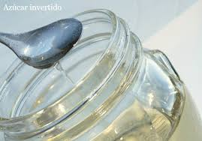
Polimorfismo Parte 2:
Con el control adecuado de algunos parámetros, como la temperatura, las concentraciones, se puede inducir la formación de un determinado tipo de cristal, que se toman en cuenta en los procesos industriales de lácteos y de la confitería.
Debido a que la fructuosa es soluble en agua, difícil de cristalizar y a que, además, ejerce un efecto inhibidor sobre la cristalización de mono y oligosacáridos, los jarabes invertidos se emplean en confitería.

Slide 27
Higroscopicidad (hidratación)
Capacidad de captar el agua del ambiente a través de cualquier -OH del azúcar por puentes de hidrógeno con el Oxígeno del agua o el oxígeno del -OH del azúcar con un hidrógeno del agua.
-- Efecto Positivo: Esto da por ejemplo aspecto brillante a la
mermelada o aspecto húmedo a bizcochos o magdalenas.
-- Efecto Negativo debido al apelmazamiento que dificulta la
solubilidad.
Problemas para su almacenamiento: a humedades relativas superiores al 70%.

Slide 28
Higroscopicidad:
La higroscopicidad de una forma similar a la solubilidad varía con el tipo de azúcar
más giroscópica la D-fructosa y menos giroscópica la D-lactosa.
La selección de azúcar para uso específico debe hacerse tomando en cuenta el grado de higroscopia que éste tiene,
ya que este fenómeno es indeseable en los productos
deshidratados, como la leche en polvo.

Slide 29
Higroscopicidad: Utilidad
Esta propiedad es muy útil cuando se preparan alimentos que deben mantener su humedad como los productos horneados ( galletas, panques, etc.) por ello se emplean fructosa o miel debido a su alta higroscopicidad (retenedores de humedad).
Por el contrario en los alimentos que es necesario mantener secos, como polvos instantáneos, es preferible adicionar maltosa o lactosa cuya higroscopicidad es baja.

Slide 30
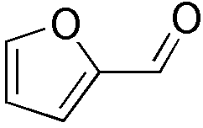
Producción de aromas
Relacionada con el proceso de transformación que sufren los productos ricos en azúcares sometidos a tratamiento térmico a altas temperaturas.
Lactosa y maltosa se utilizan en la panificación, pues interacciona fácilmente con proteínas para producir compuestos de bajo peso molecular derivados del fufural e hidroximetilfufural como lo es el maltol e isomaltol productos responsables del aroma del pan , provenientes de reacciones de Maillard y de caramelizacion
https://bioplasticsnewsdotcom.files.wordpress.com/2014/02/furfural1.png?w=474

Slide 31
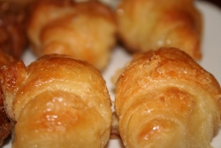
Reacciones de Maillard:
Todos los monosacáridos y disacáridos con extremos libres reductores sufren reacciones de condensación con grupos aminos libres para formar una serie de complejos que dan como resultados la producción de esteres, aldehídos, cetonas, responsables del aroma de muchos productos alimenticios.
http://3.bp.blogspot.com/-ay-cFjzl0MY/UGYhVrfC3EI/AAAAAAAAAPU/GN9imqLfU0w/s1600/maillard.jpg

Slide 32
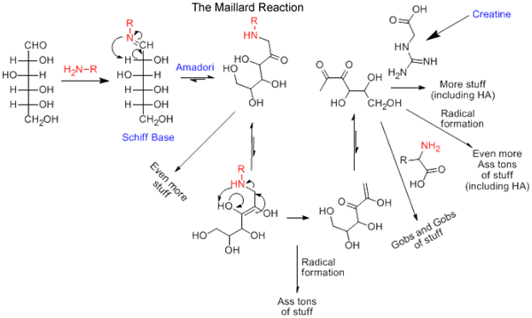
Reacciones de Maillard
http://1.bp.blogspot.com/_6khpJA8pEok/TVA1xbmEIuI/AAAAAAAAAD4/bJM6HTuqGUc/s1600/maillard-reaction1.gif

Slide 33
Pasos en la reacción de Maillard:
PASO INICIAL (no hay producción de color)
  Condensación de azúcar-amino.
  Rearreglo de Amadori
PASO INTERMEDIO (formación de colores amarillos muy ligeros y producción de olores desagradables)
  Deshidratación de azucares, dependiendo de pH y a_{w}
  Fragmentación de azucares, olores
  Degradación, formación de aldehídos y CO2
PASO FINAL (formación de pigmentos, melanoidinas)
  Polimerización

Slide 34
Referencias
1.- Badui, S. (2013). Química de los alimentos. México: Pearson. 2.- Charley, H. (2012). Tecnología de alimentos. México: Limusa. 3.- Cheftel, J. (2000). Introducción a la bioquímica y tecnología de los alimentos. Zaragoza: Acribia 4.- McGee, H. (2007). La cocina y los alimentos. Barcelona: Debate. 5.- Ordoñez, J. (1998). Tecnología de los alimentos Vol I Componentes de los alimentos y procesos. Madrid: Síntesis.

